Slide 1
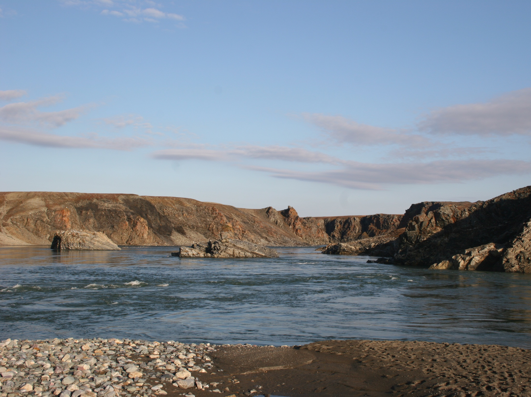
Федеральное государственное унитарное предприятие
«Всероссийский научно-исследовательский геологический институт имени А.П. Карпинского»
Основные проблемы стратиграфии, магматизма, метаморфизма и тектоники Таймыро–Североземельского региона, требующие решения при проведении ГСР-1000, ГСР-200 и актуализации серийных легенд
Проскурнин В.Ф., Гавриш А.В., Багаева А.А.
2013 г.
1

Slide 2
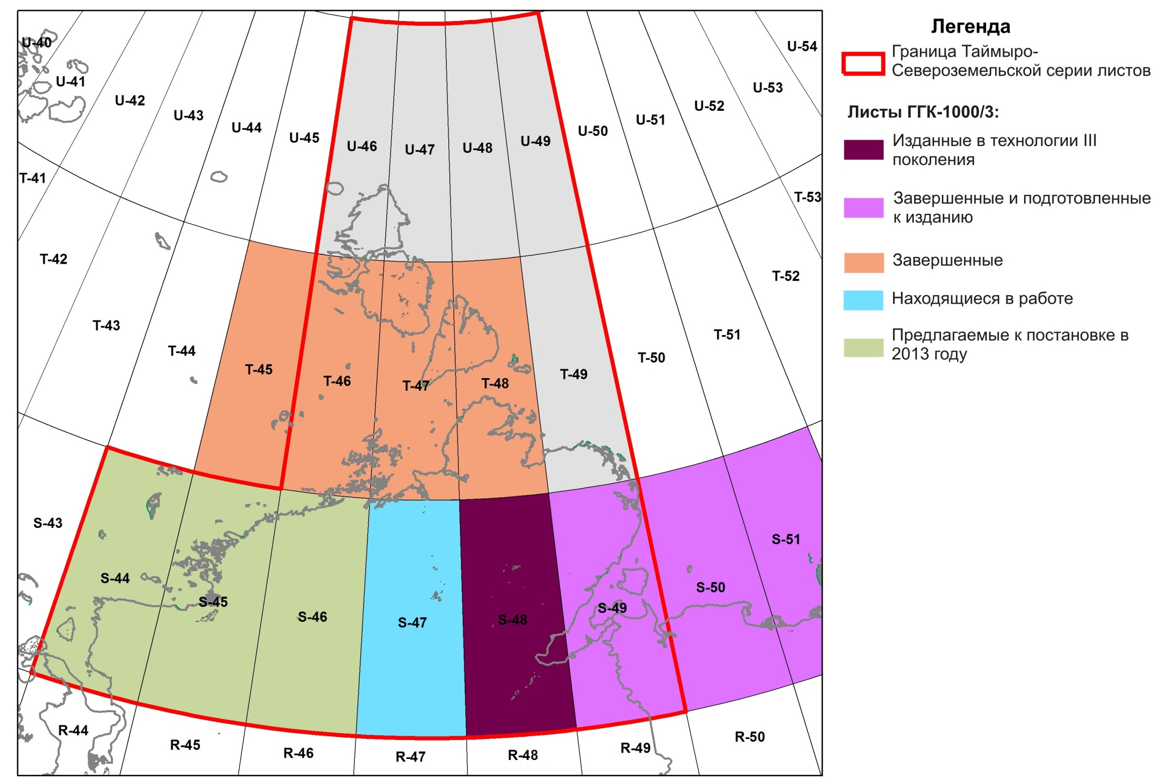
Картограмма изученности территории комплектами ГК-1000/3 и планы работ на 2013 год
2

Slide 3
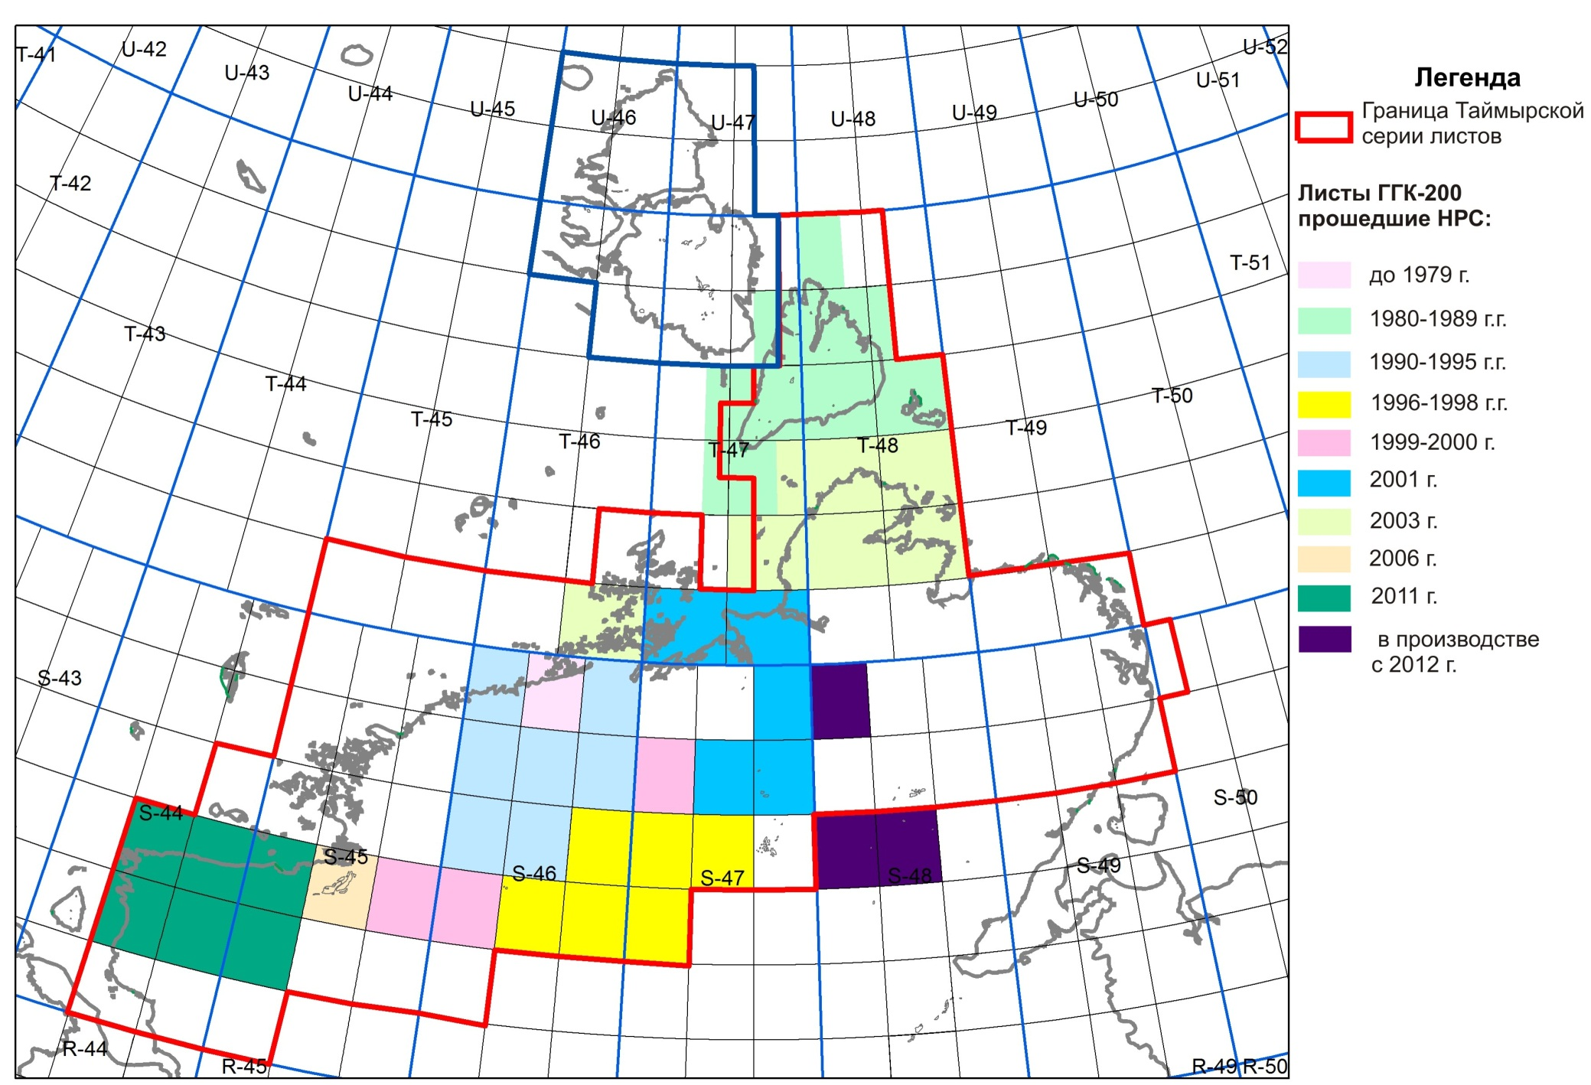
Картограмма геологической изученности масштаба 1:200 000
(прохождение листов ГК-200 в НРС)
3

Slide 4
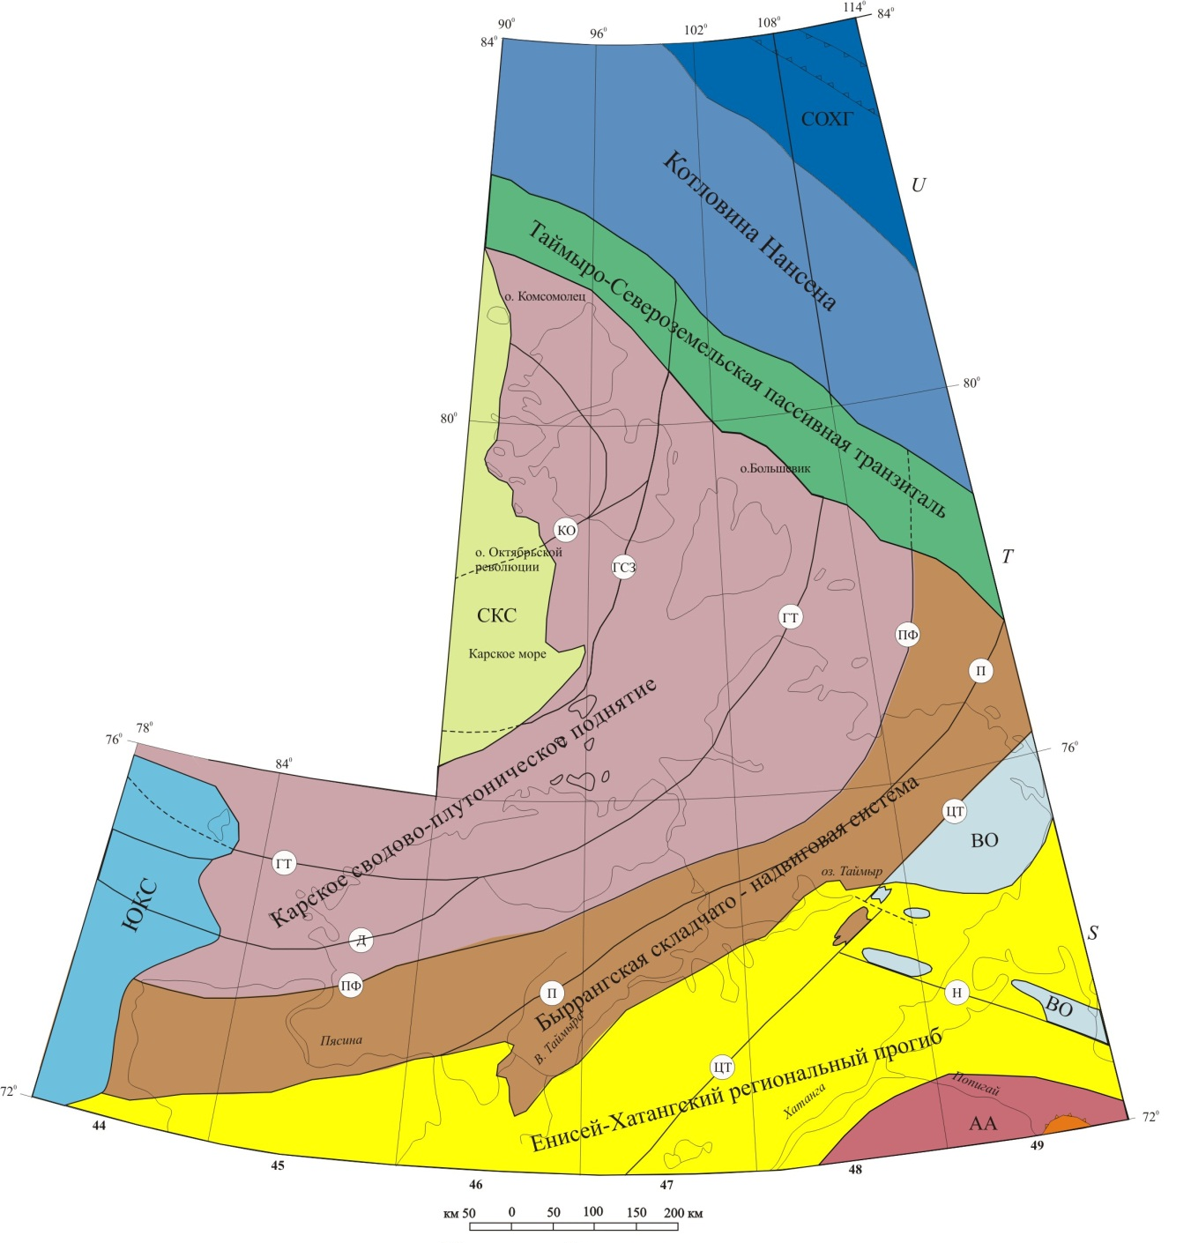

Схема тектонического районирования
4

Slide 5
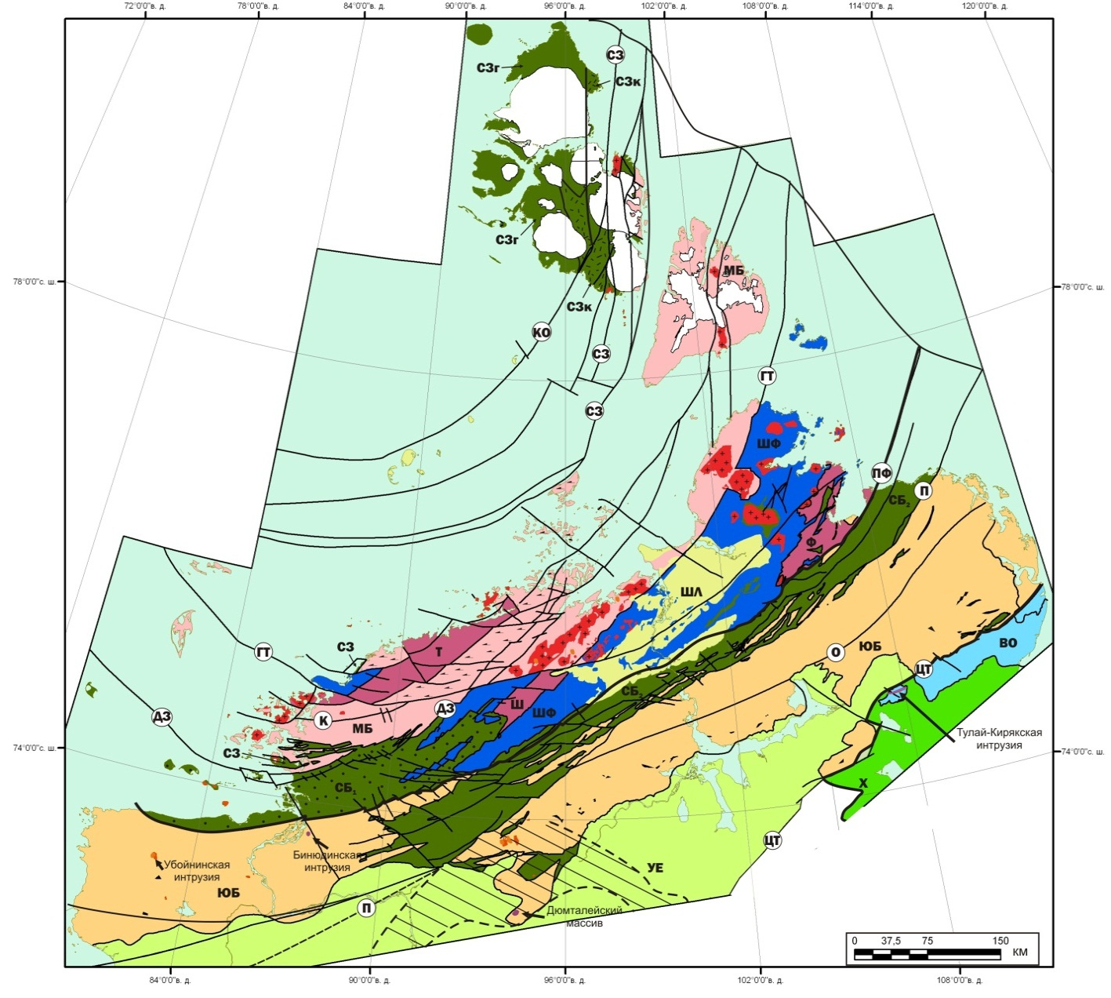

Геолого-структурное районирование Таймыро-Североземельской складчатой области
5

Slide 6
Тектонические комплексы Таймыро-Североземельской складчатой области
Цикл (этаж) | Геодинамический режим | Тектонические комплексы (ТК) с установленными и предполагаемыми геодинамическими режимами структурно-вещественных комплексов (СВК)
MZ₂-KZ | Молодой платформы | Северо-Карский окраинно-шельфовый | Таймыро-Североземельский филократонно-окраинно-шельфовый |  |  |  | Усть-Енисейский авлакогенно-окраинно-шельфовый |  | Цветковско-Хатангский окраинно-шельфовый
PZ₃-MZ₁ | Дейтерогенный | Карский филократонно-сводово-плутонический |  |  | Южно-Быррангский приорогенно-рифтогенно-тафрогенный |  |  |  | Мариинско-Чернохребетнинский окраинно-шельфово- тафрогенный
V₂-PZ₂ | Квазиплатформенный | Северотаймыро-Североземельский хатакратонно- приорогенный |  | Северо-Быррангский хатакратонно-авлакогенный |  |  |  | Фалабигайско-Нордвикский рифтогенно-авлакогенный
R-V₁ | Океанско-коллизионный | Мининско-Большевистский пассивноокраинно-коллизионный |  | Шренко-Фаддеевский офиолитово-субдукционно-акреционный
АR- PR ₁ (?) | Пермобильный | Тревожнинский блок биотит-амфибол-гнейсовый перилитоплинтовый |  | Шренковский блок мрамор-гиперстен-гнейсовый литоплинтовый |  | Фаддеевский блок мрамор-амфибол-сланцевый литоплинтовый
6

Slide 7
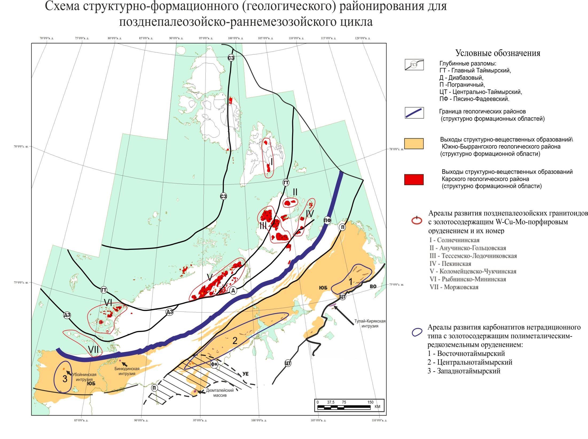
7

Slide 8
Четыре главных проблемы геологии Таймыра
1. Есть ли каледониды на Северной Земле?
2. Возраст стратифицированных турбидито-флишоидных толщ
3. Возраст двуслюдяных гранитоидов S-типа и регионального зонального метаморфизма
4. Возраст коллизии и орогенеза –байкальский, каледонский или герцинский?
8

Slide 9
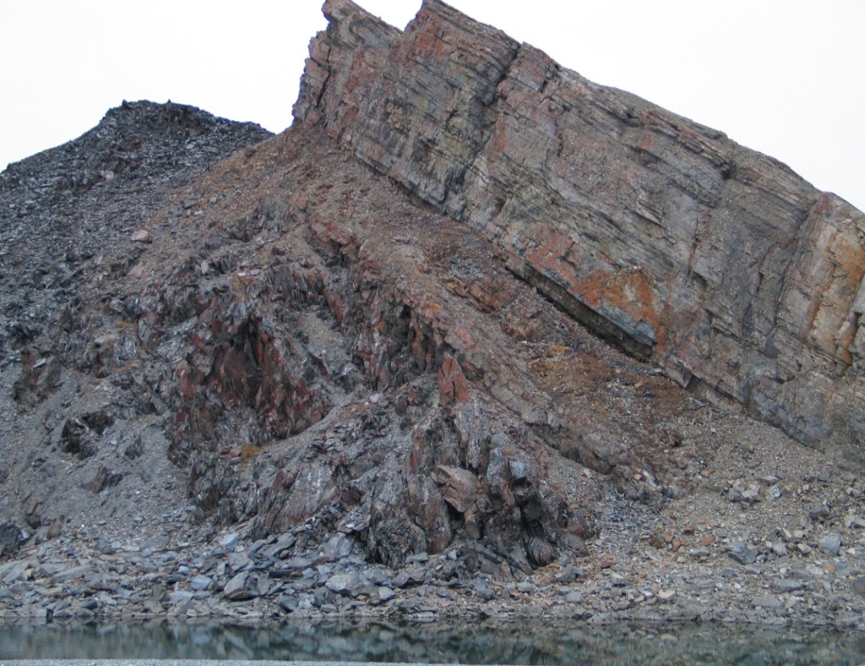
Залегание поздневендско-раннекембрийских отложений с угловым и структурным несогласием на слюдистых сланцах ранне-среднерифейской ждановской толщи. Среднее течение р. Коралловой.
9

Slide 10
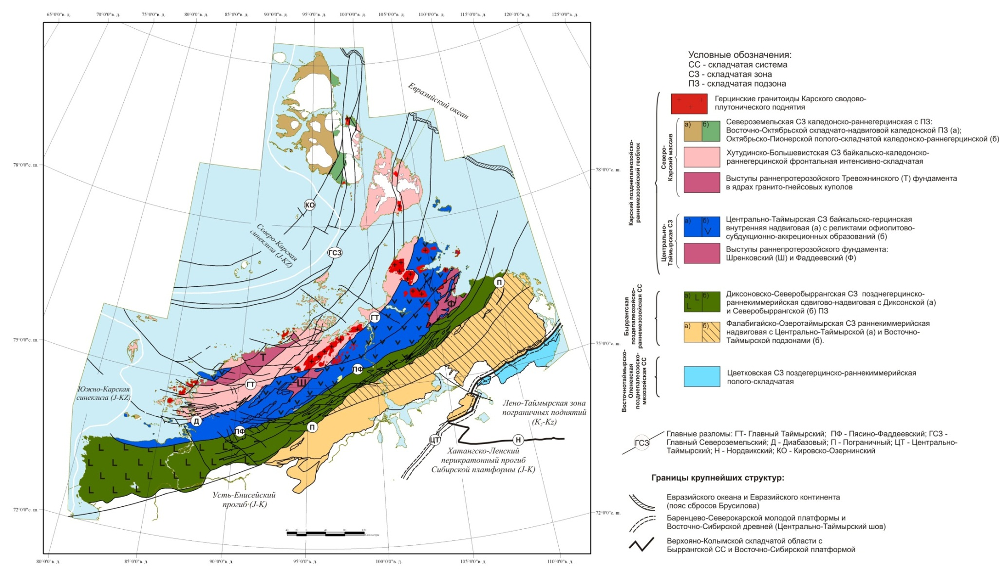
Схема тектонического районирования Таймыро-Североземельской складчатой области
10
Notes:
Таймыро-Североземельская складчатая область (ТССО) объединяет в себе структуры различных тектонических планов. В зависимости от возраста этапов проявления складчатости внутри позднепалеозойско-раннемезозойского цикла главные структуры разделяются на зоны и массивы более древнего заложения

Slide 11
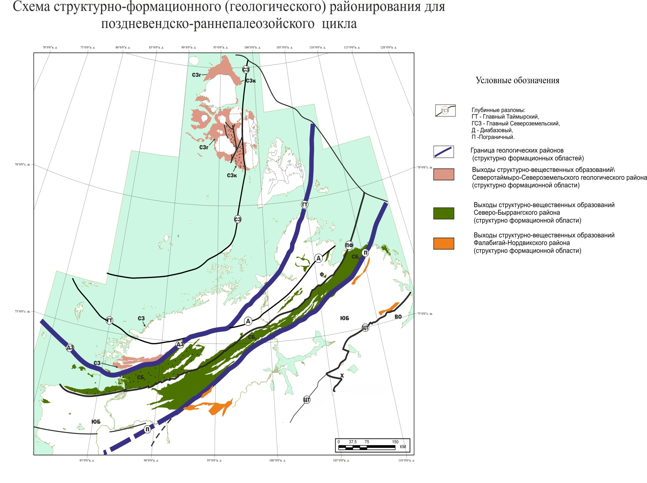
11

Slide 12
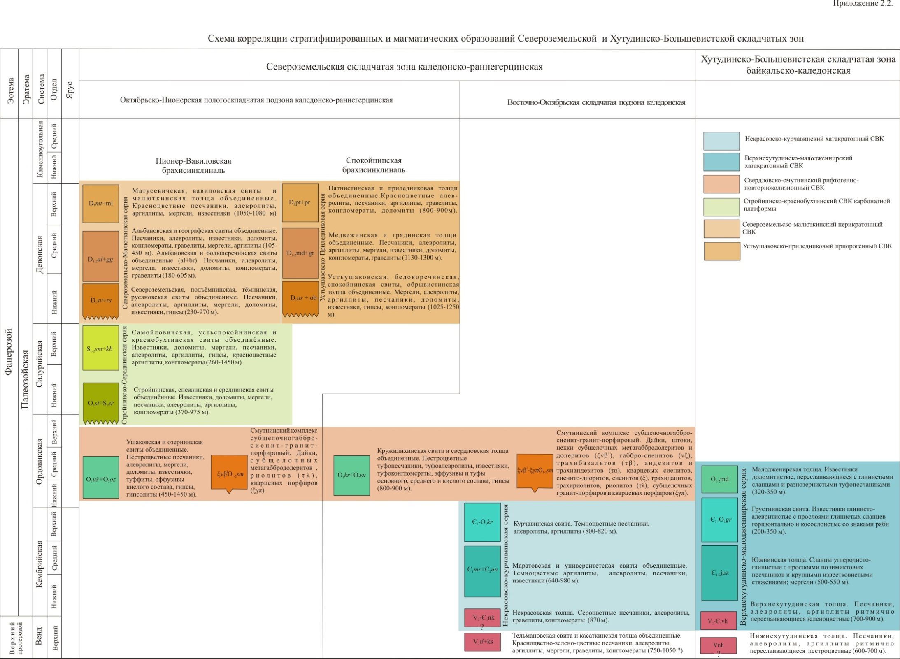
Схема корреляции стратифицированных и магматических образований Североземельской и Хутудинско-Большевистской складчатых зон
12

Slide 13
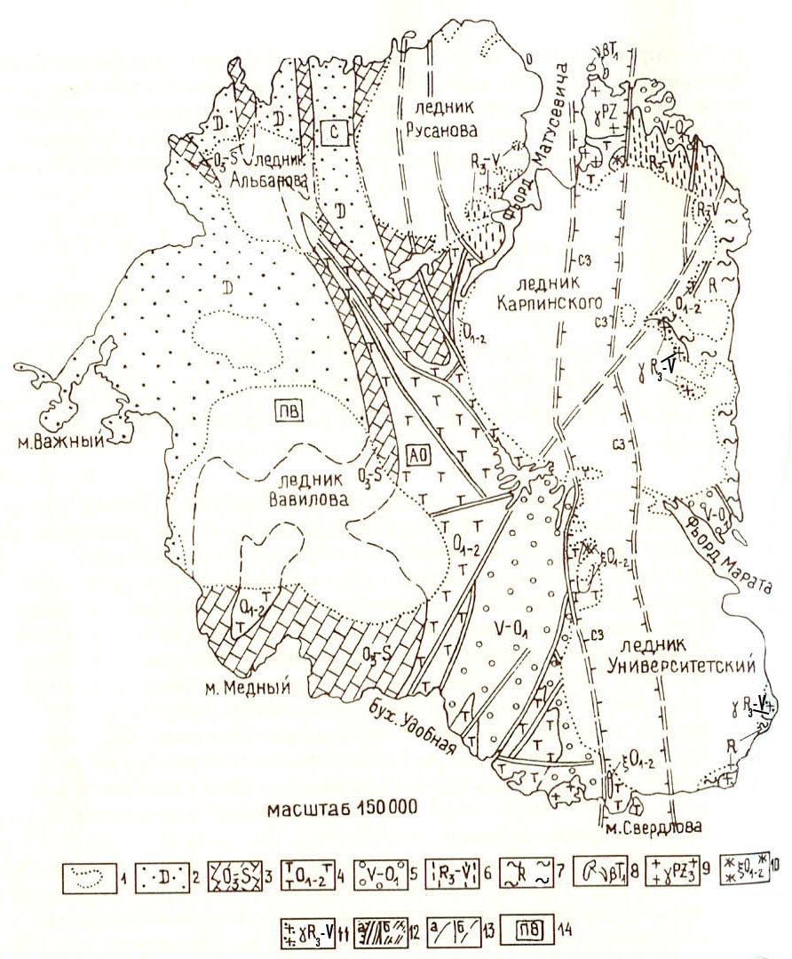
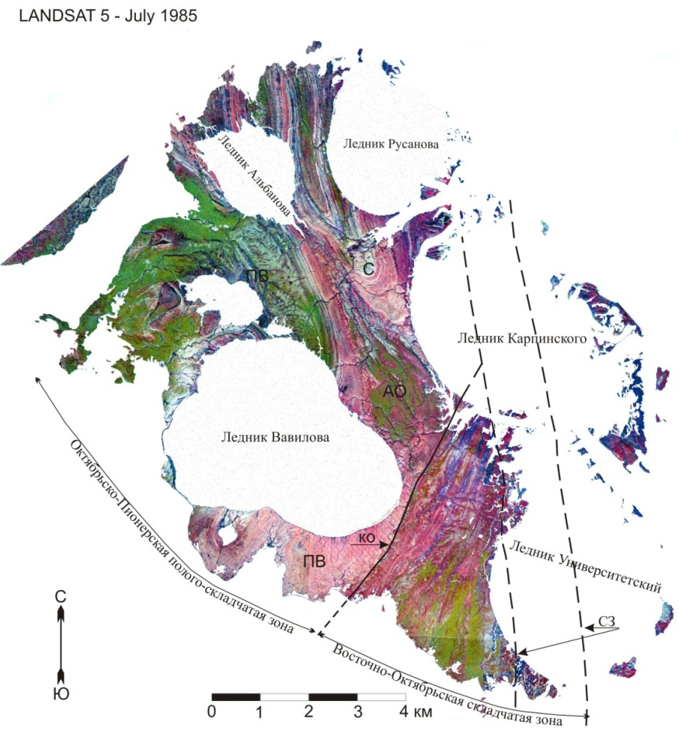
Схема геологического строения о.Октябрьской Революции
Структуры о.Октябрьской Революции (арх.Северная Земля) и их сочленение
13

Slide 14
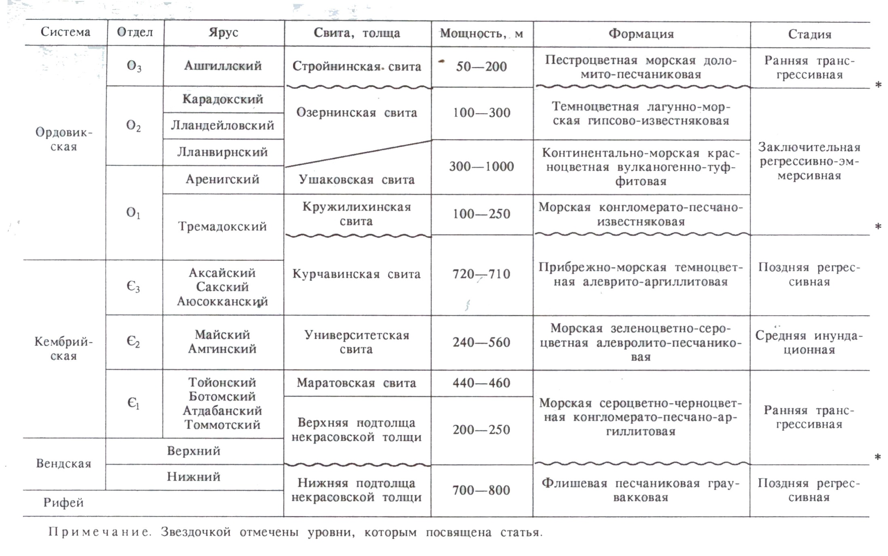
Схема стратиграфии верхнего докембрия и нижнего палеозоя о. Октябрьской Революции
(Б.Х. Егиазаров, 1959; Макарьев и др,, 1981; Марковский и др., 1982 c уточнением В.Ф. Проскурнина, 1999 г)
14

Slide 15
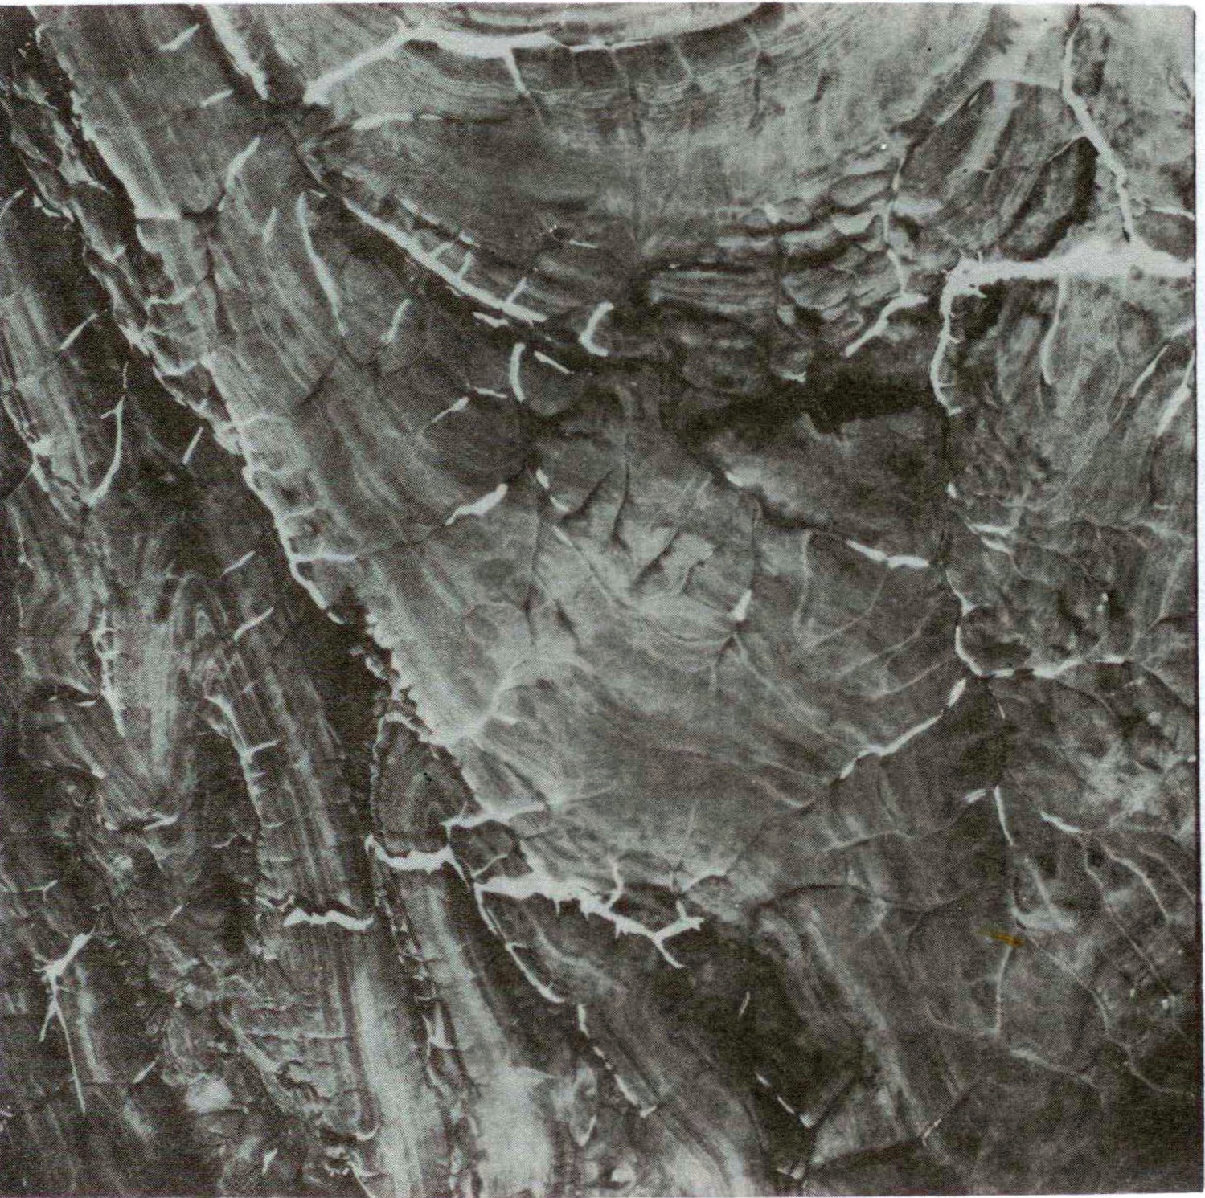
Деталь юго-западной части Спокойнинской среднепалеозойской брахисинклинали
15

Slide 16
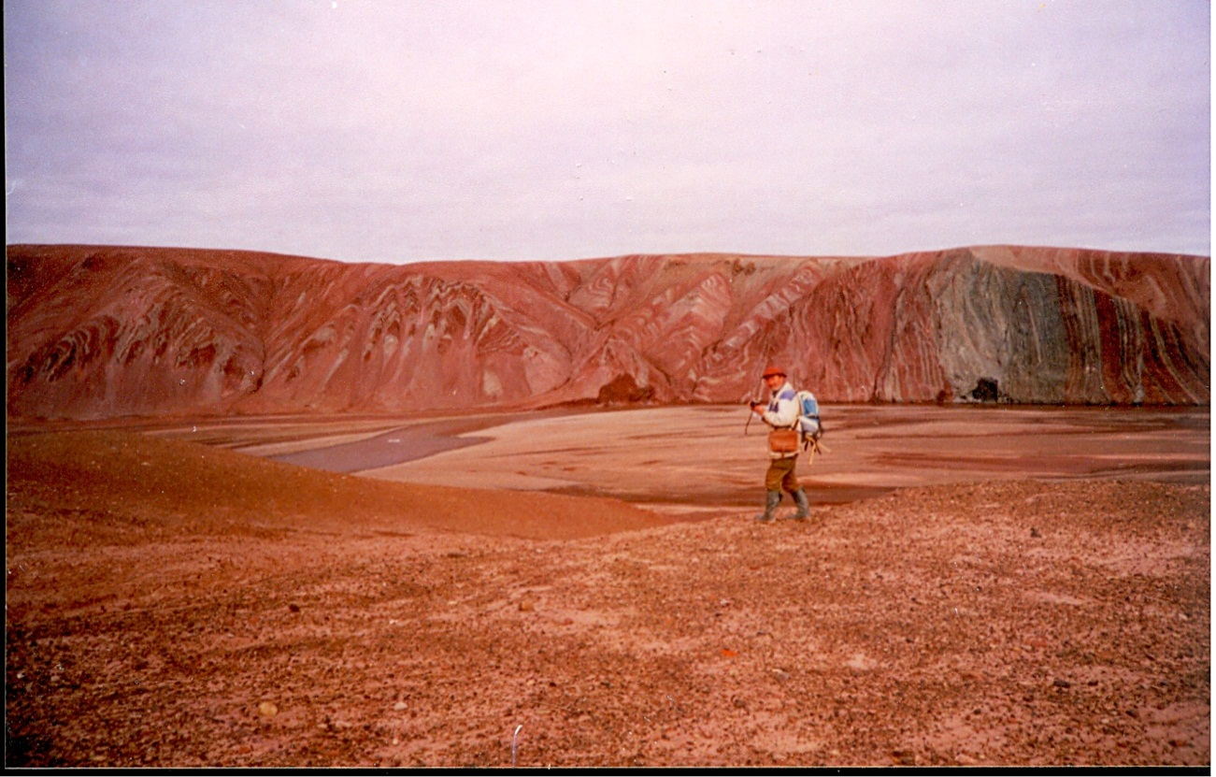
Характер складчатых деформаций пестроцветных континентально-прибрежно-морских вулканогенно-карбонатно-терригенных гипсоносных отложений нижнего ордовика (р. Ушакова, среднее течение)
16

Slide 17
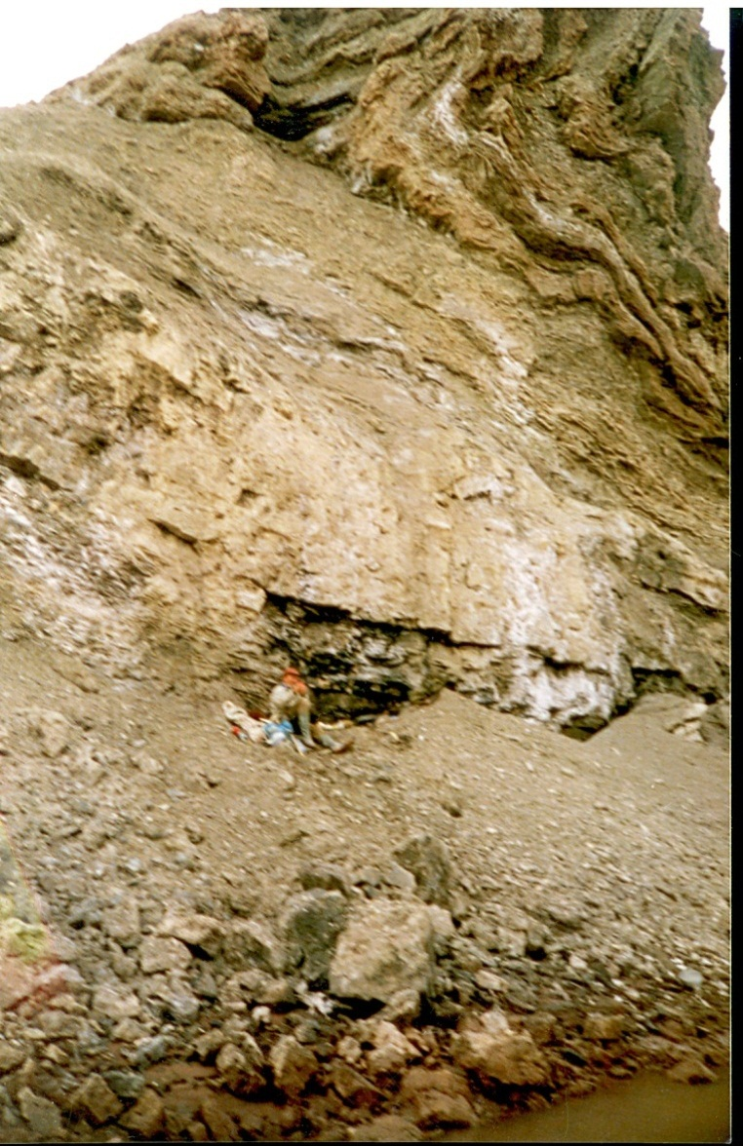
Складки течения в гипсолитах озернинской свиты среднего ордовика
(р. Ушакова, среднее течение)
17

Slide 18
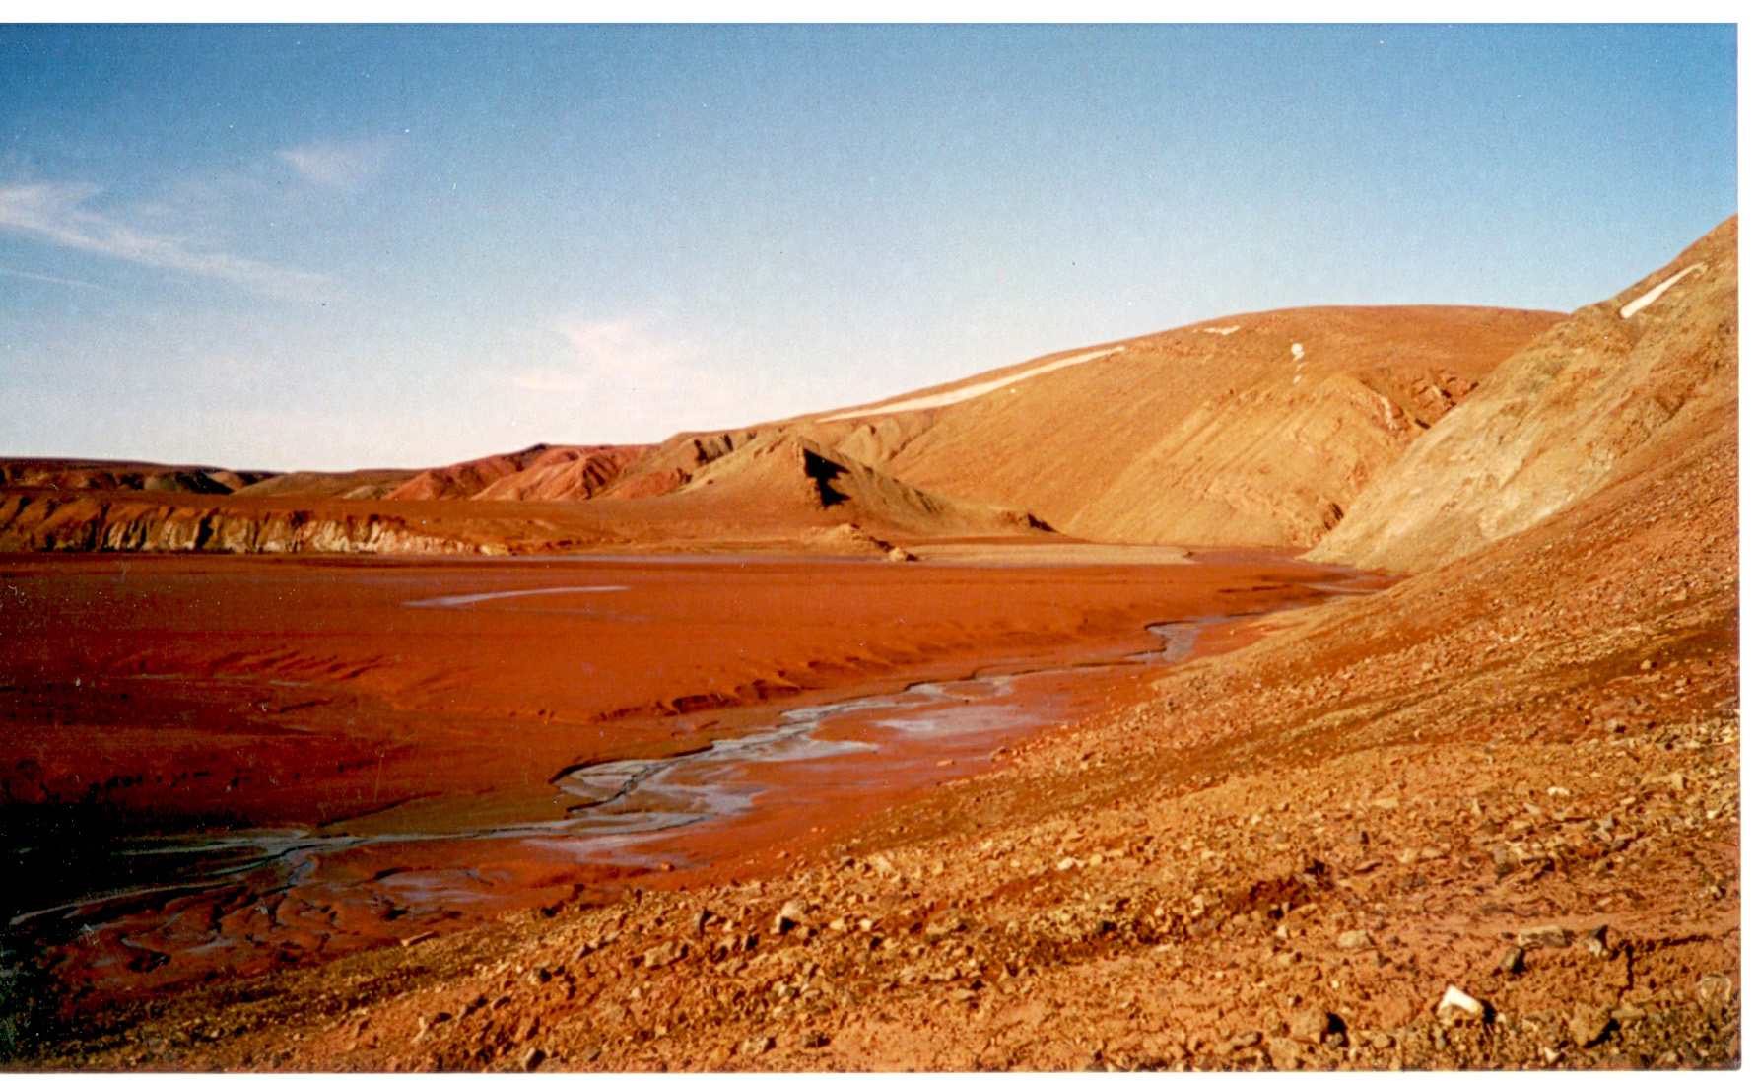
Контакт стройнинской (О₃) и ушаковской (О₁) свит
(р.Ушакова, о. Октябрьской Революции)
О₃
О₁
18

Slide 19
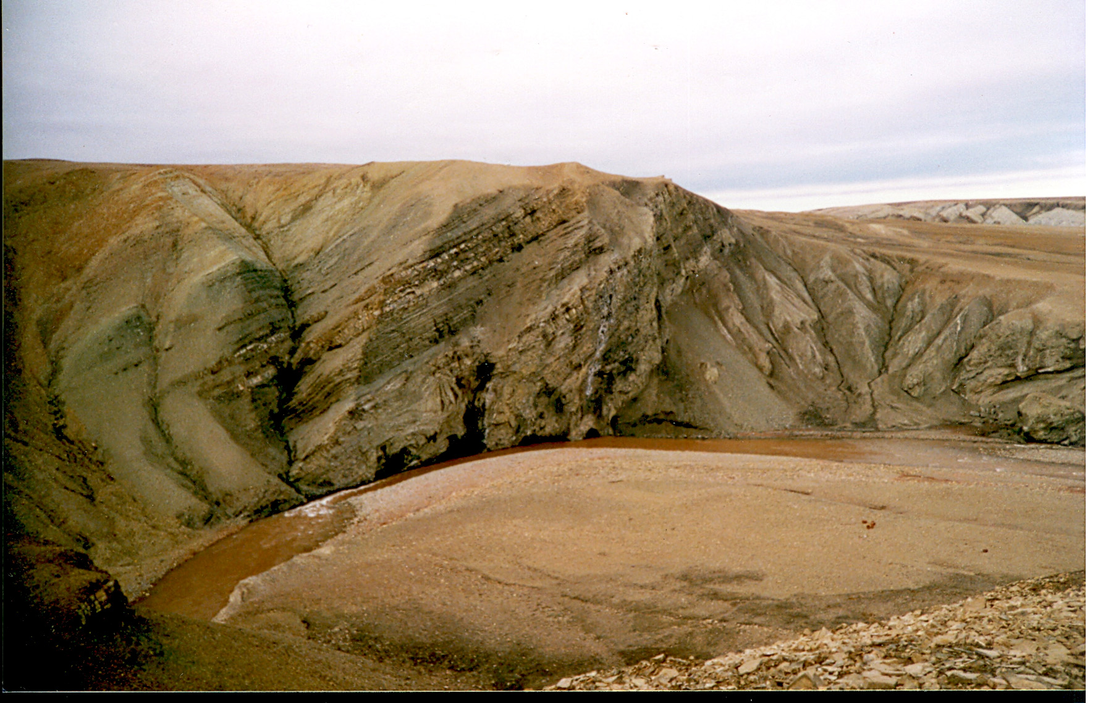
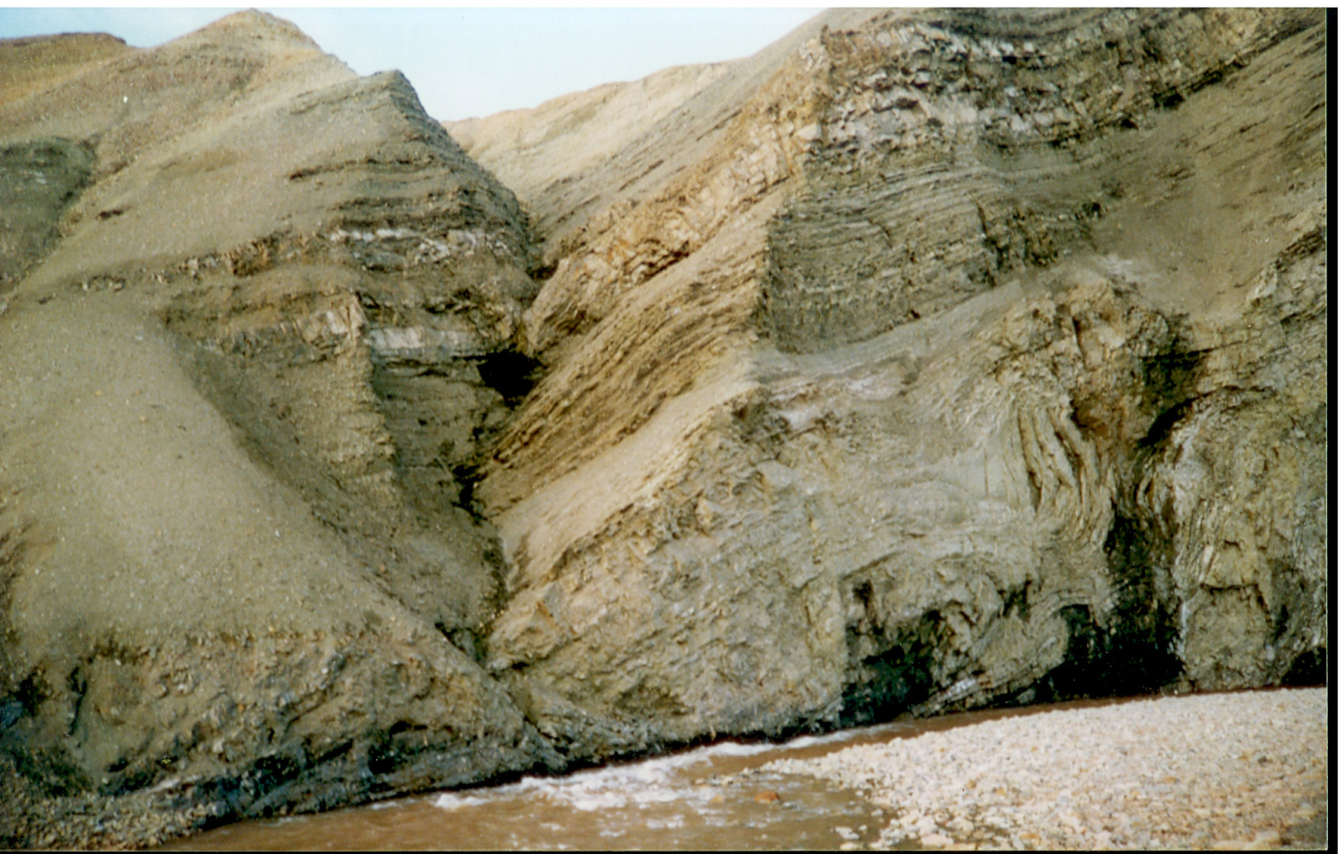
Контакт стройнинской (О₃) и озернинской (О₂) свит
(р.Матусевича, о. Октябрьской Революции)
О₃
О₃
О₂
О₂
19

Slide 20
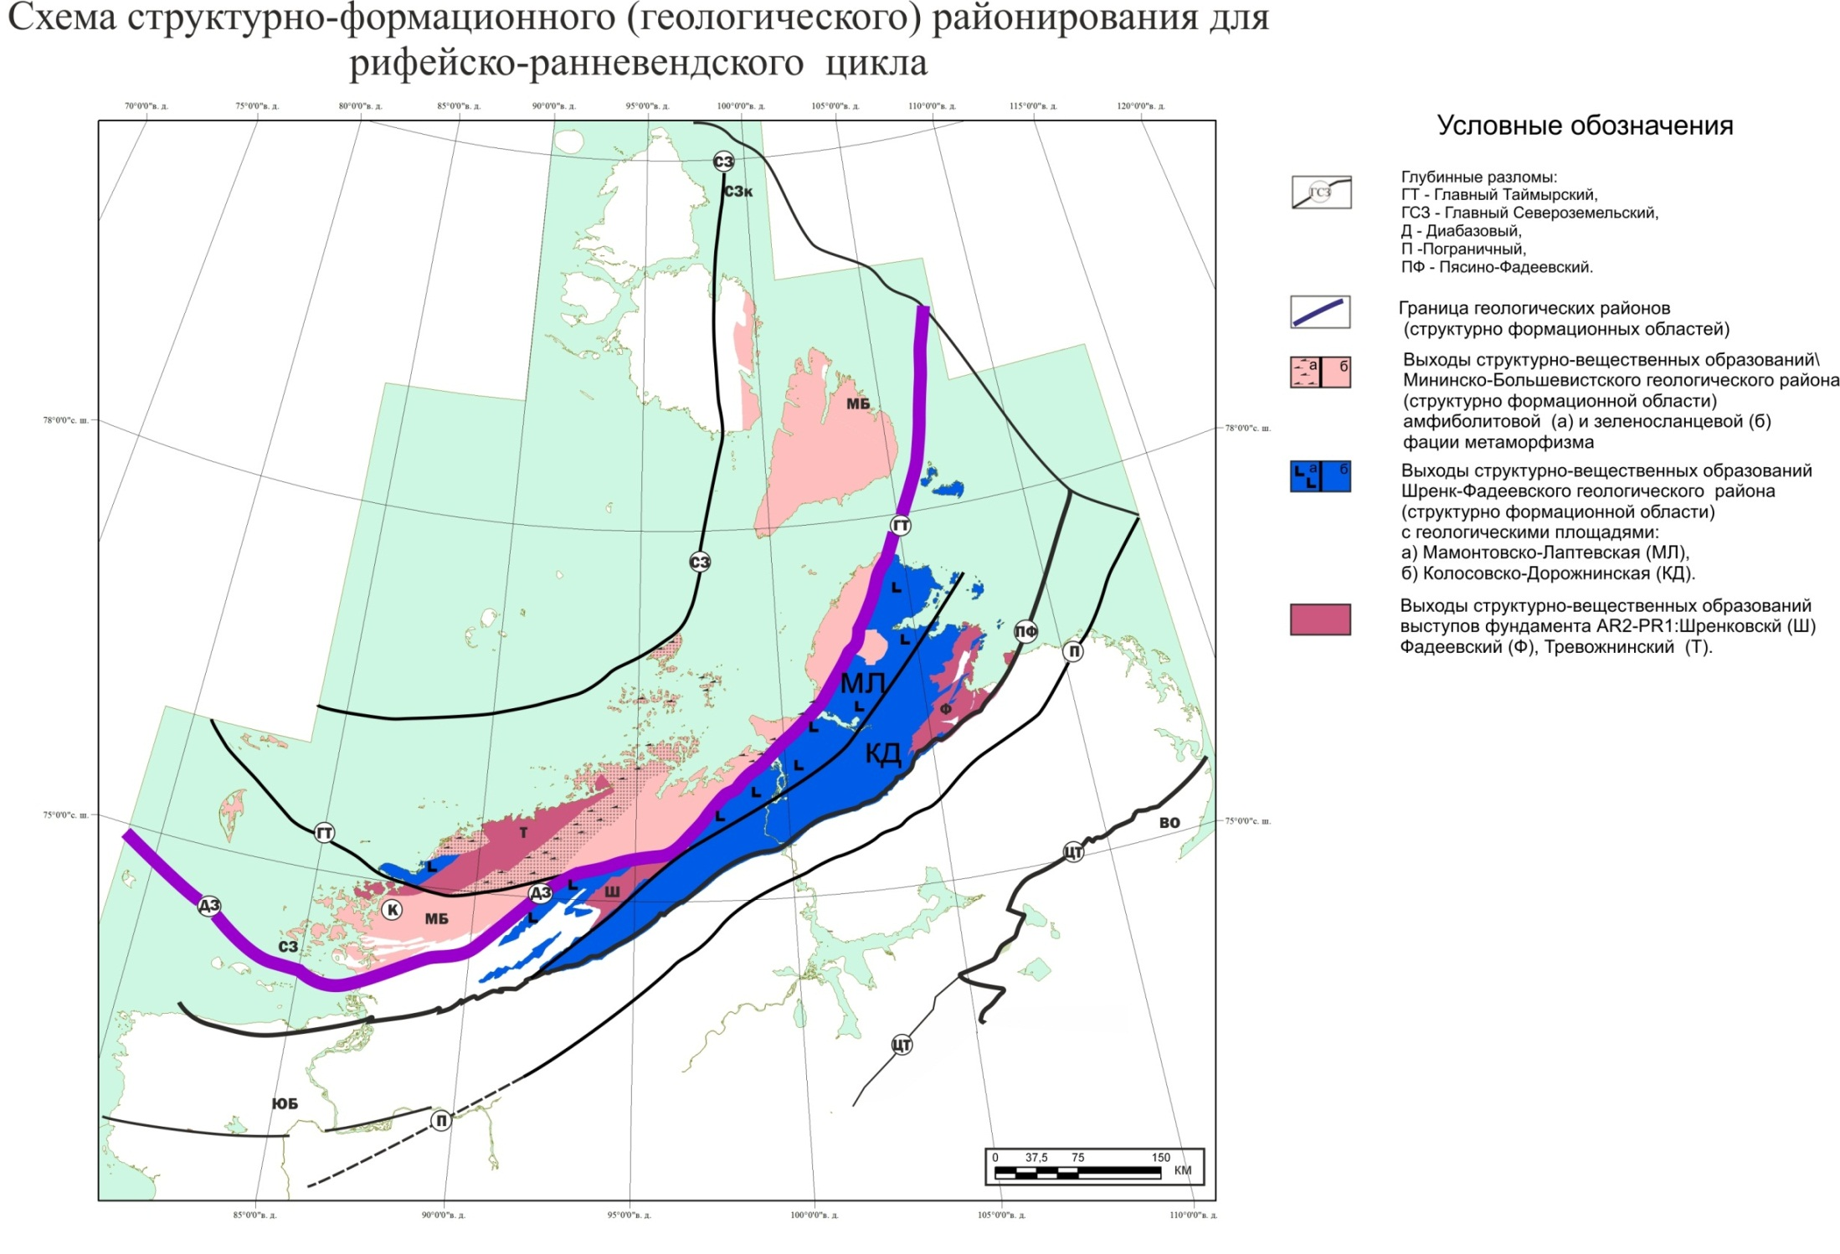
Схема структурно-формационного (геологического) районирования для рифейско-ранневендского цикла
20

Slide 21
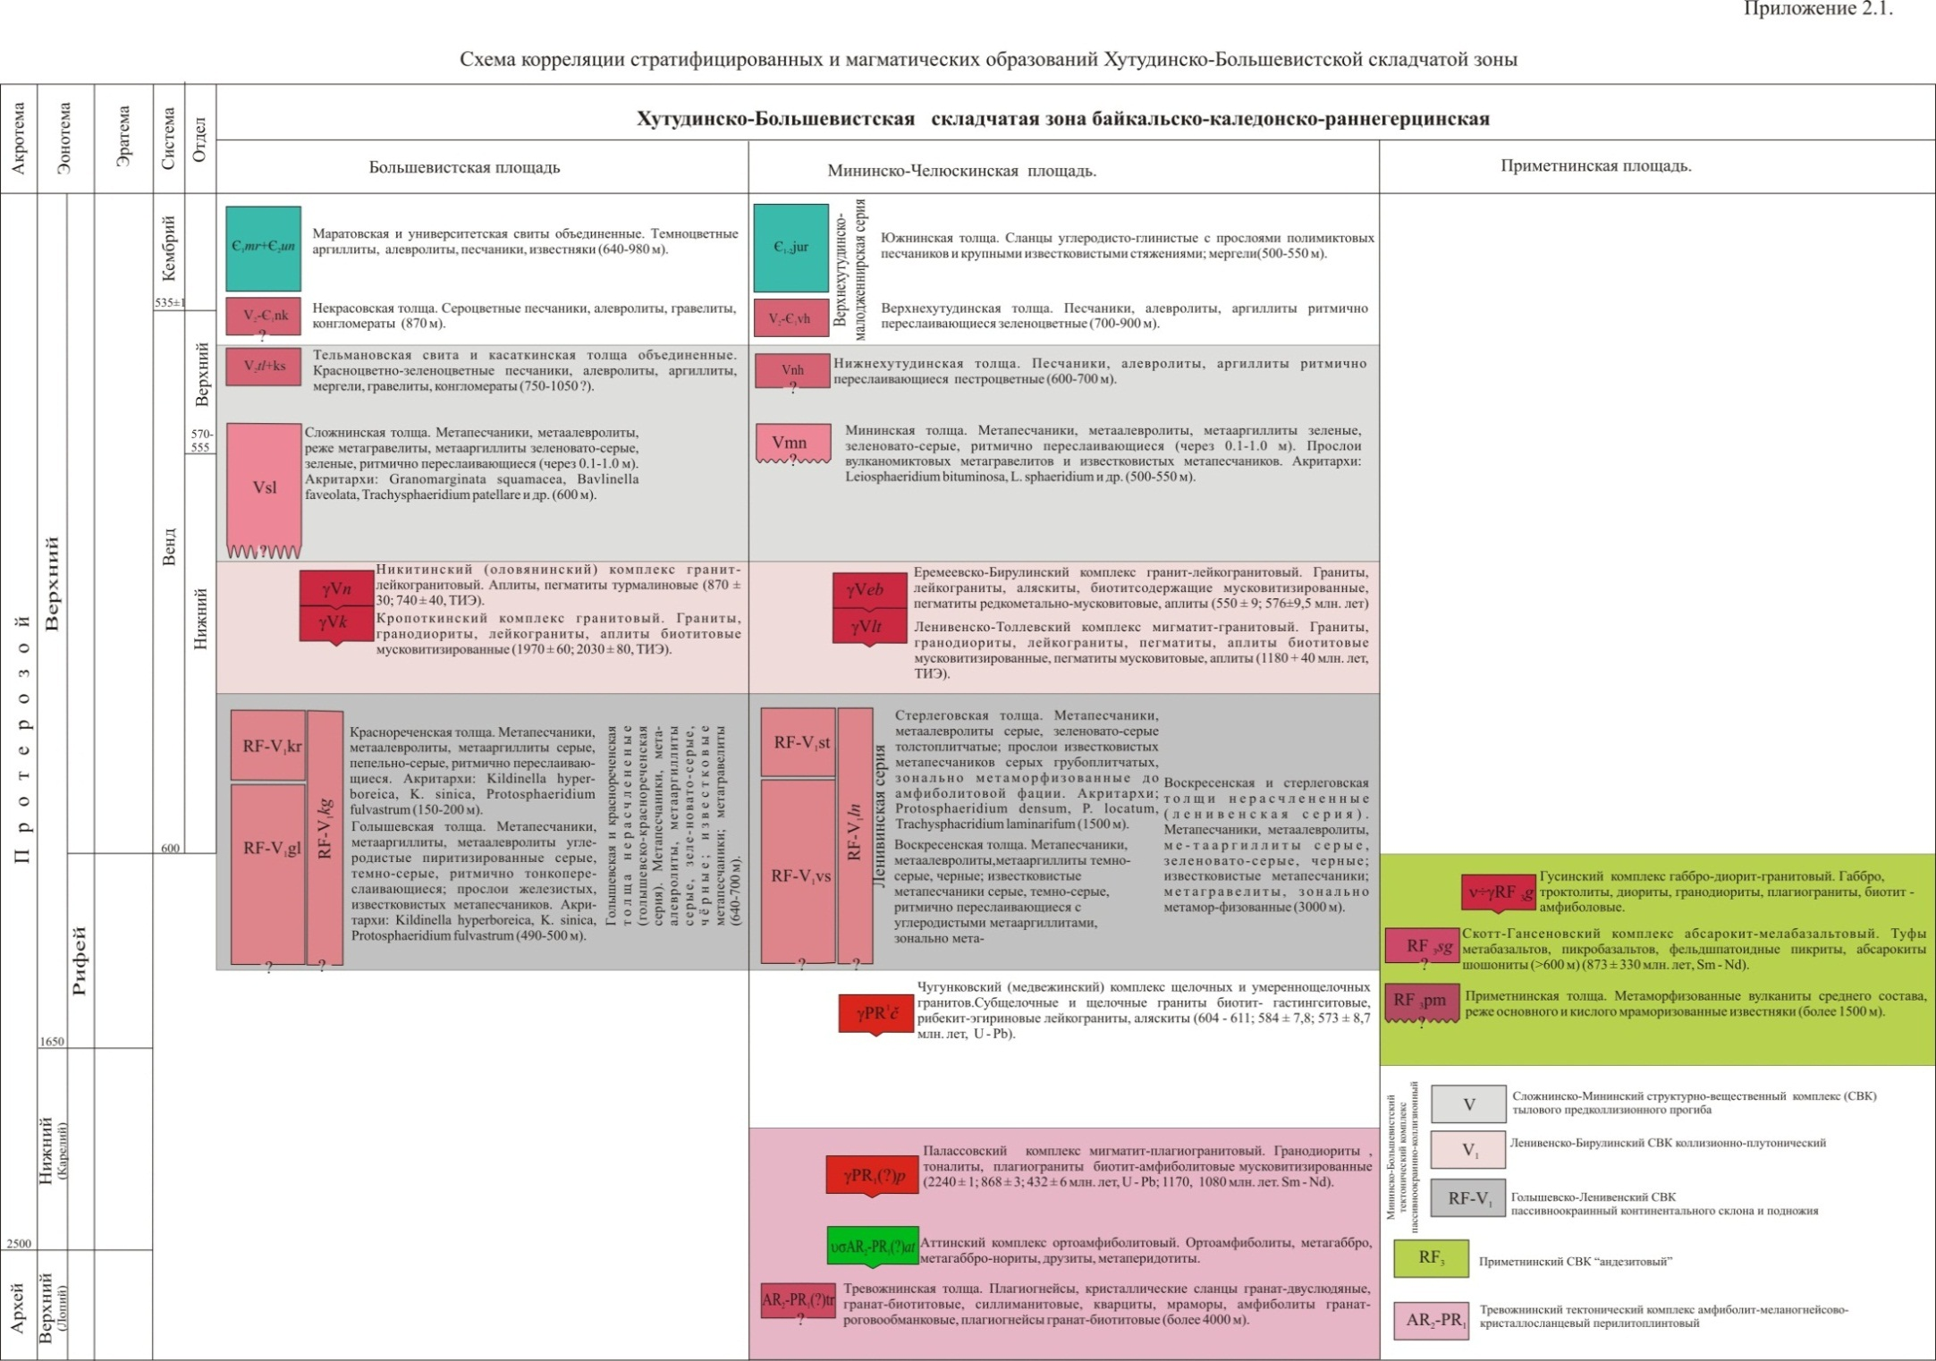
21
Схема корреляции стратифицированных и магматических образований Хутудинско-Большевистской складчатой зоны

Slide 22
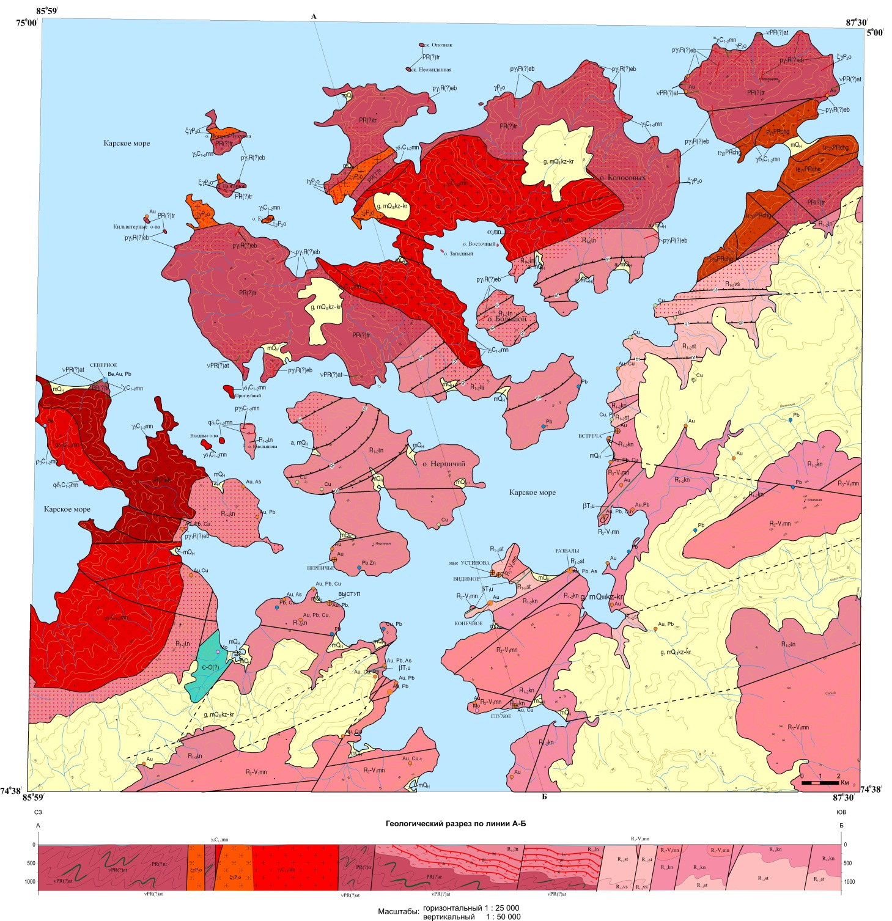
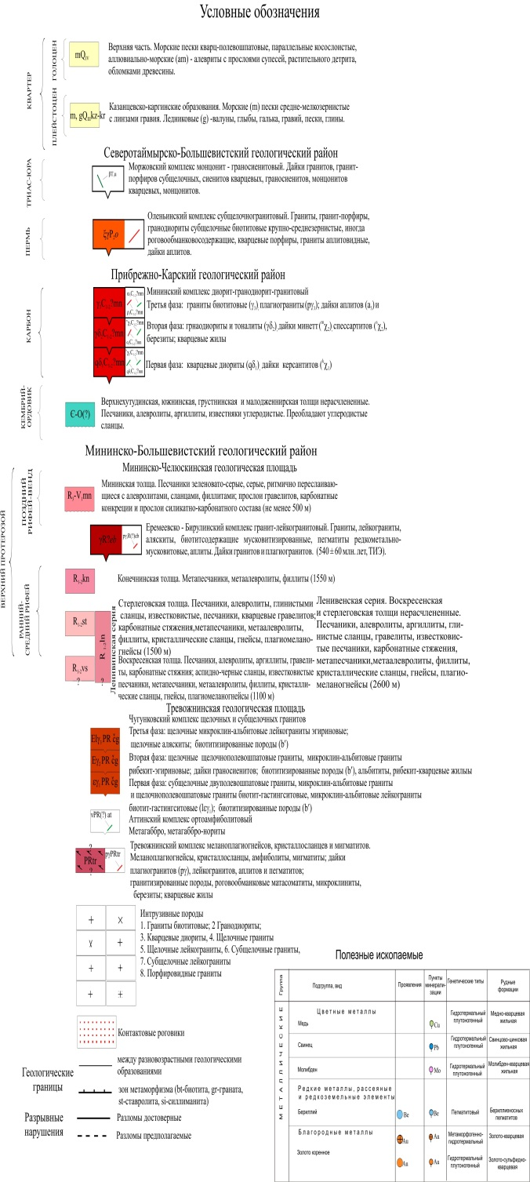
Местоположение проб для геохронологических исследований на схеме геологического строения Мининской площади
22
18009
18012
18014
28005
18002-3
18027
2801300

Slide 23
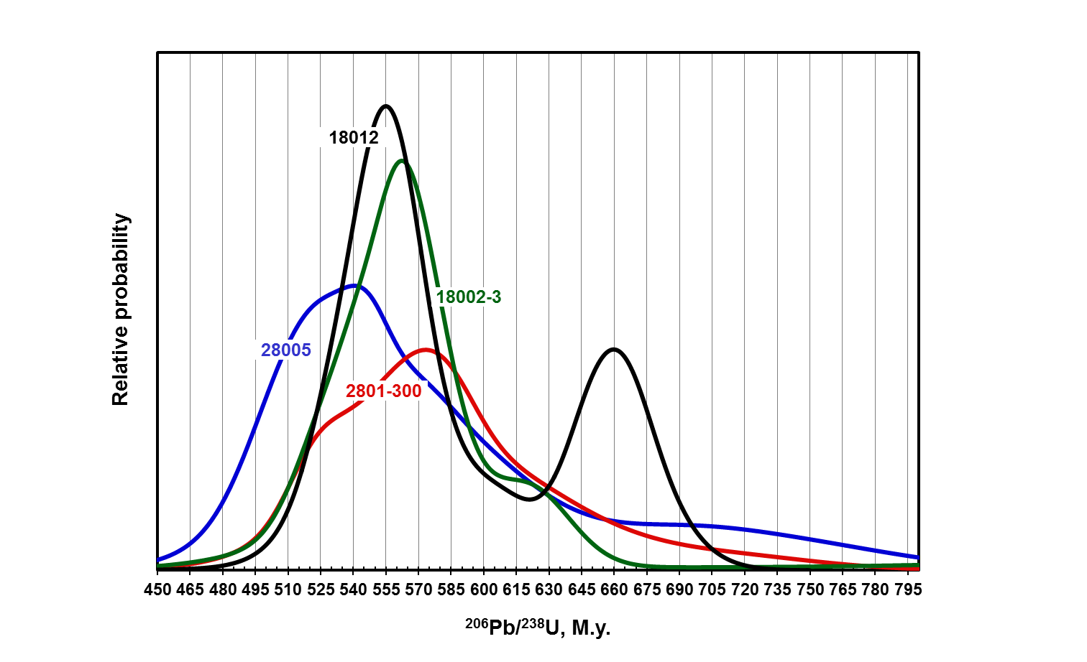
Гистограмма частот значений U-Pb – изотопного возраста детритовых цирконов из метапесчаников флишоидных толщ Западного Таймыра: воскресенской (18012), стерлеговской (2801300), конечнинской (18002-3), мининской (28005)
555 ма
23

Slide 24
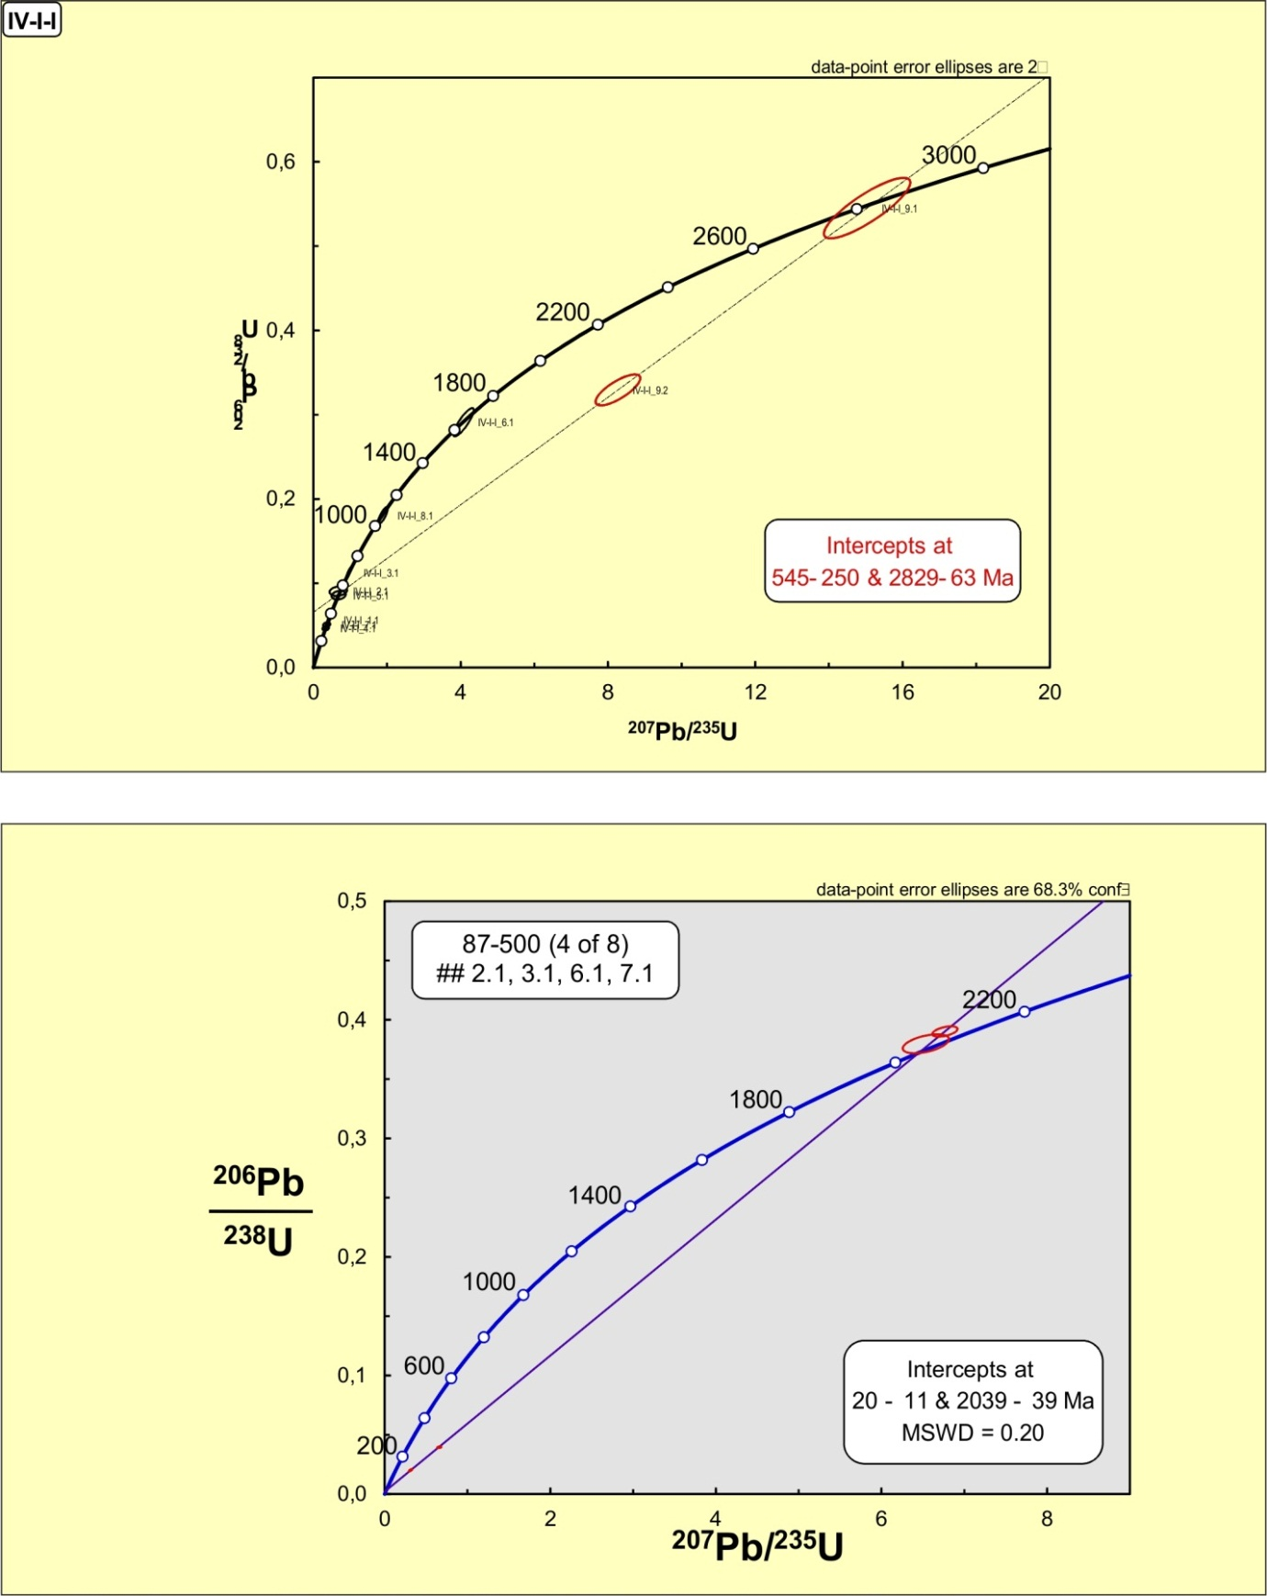
U-Pb изотопные диаграммы с конкордиями для цирконов из автохтонных мусковитизированных гранитов
(обр. IV-I-I - из коллекции А.А. Макарьева, район п-ва Еремеева, залива Бирули;
87-500 - из коллекции В.Ф. Проскурнина, о. Подкова)
IV-1-1
24

Slide 25
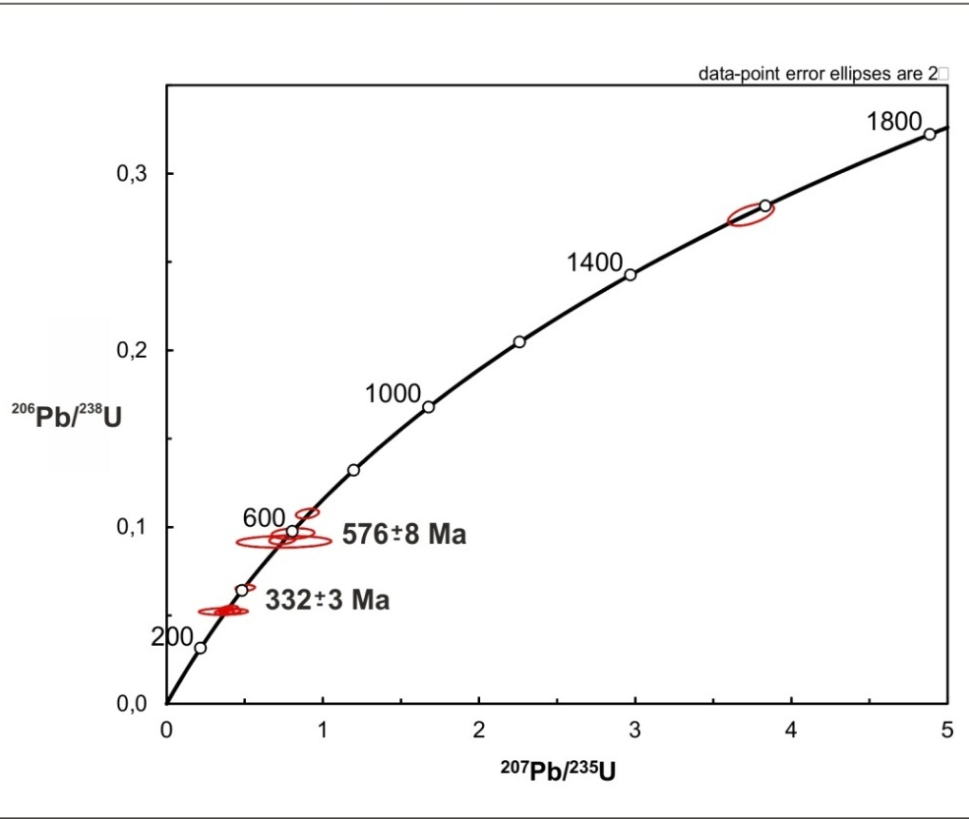
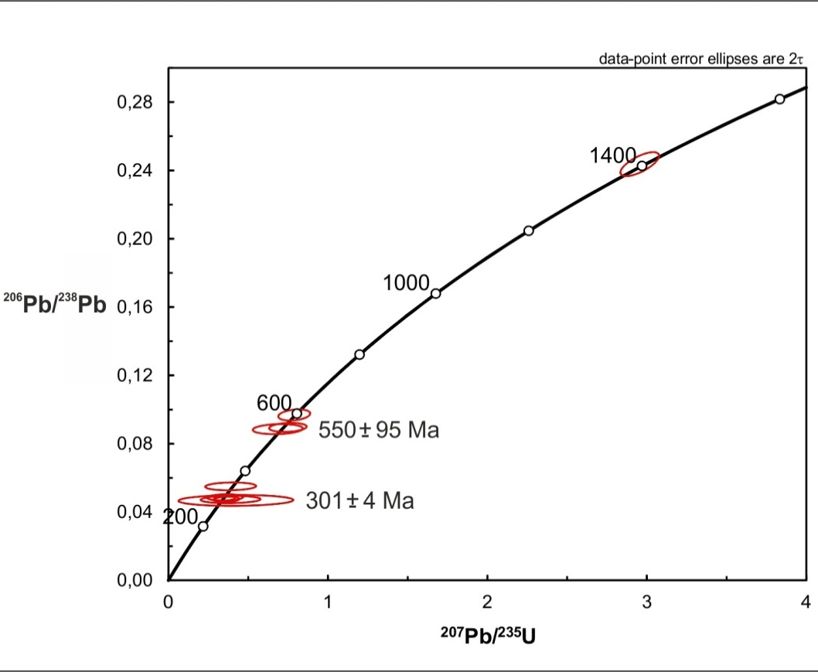
U-Pb изотопные диаграммы с конкордиями для полихронных цирконов из аллохтонных мусковитизированных гранитов
(обр. 114-9, 140-3 - из коллекции А.А. и Е.М. Макарьевых, район п-ва Еремеева, залив Бирули)
114-9
N=11
140-3
N=10
25

Slide 26
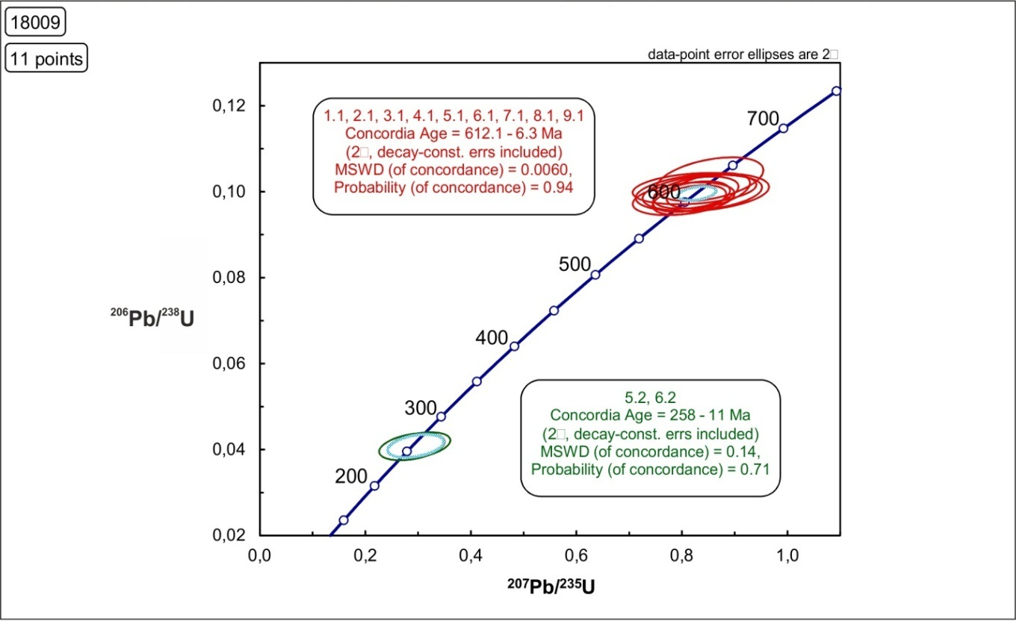
U-Pb изотопные диаграммы с конкордиями для цирконов из мусковитизированных гранитов Чугунковского массива
(обр. 18009 - из коллекции В.Ф. Проскурнина, бухта Конечная)
26

Slide 27
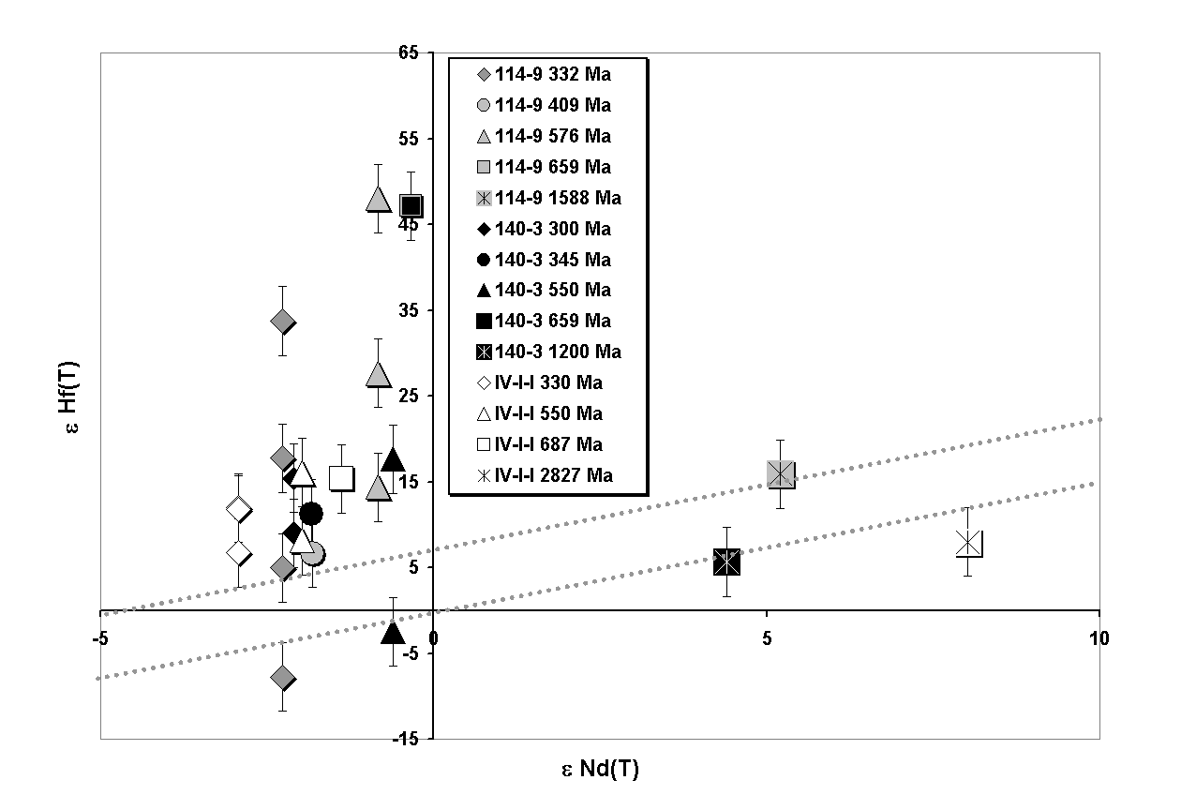
27

Slide 28
Из изотопной Hf-Nd корреляции следует
Формально к полю магматических цирконов для изученных пород принадлежат 550 млн. лет пробы 140-3; 1200 млн.лет пробы 140-3 и 1588 млн.лет пробы 114-9
Оценка величины эпсилон неодима для породы по протерозойским цирконам дает нереально высокое значение для гранитоидов : eNd(T)=+5 +8
Поэтому магматическим возможно является циркон из 140-3 с возрастом 550 млн.лет.
Все более молодые цирконы содержат избыточный радиогенный гафний, что характерно для гидротермально-метасоматических цирконов, возникающих при средне – низкотемпературных преобразованиях пород, за счет перекристаллизации минералов с высоким Lu/Hf отношением: гранатов или фосфатов.
28

Slide 29
Заключение
1. Ключевым вопросом для рифейско-вендской Мининско-Большевистской и вендско-среднепалеозойской Северотаймыро-Североземельской структурно – формационных областей является количество и взаимоотношение типов флишоидных серий, их переход к фаунистически охарактеризованным толщам нижнего кембрия. Необходимо дополнительное изучение их возраста, характера взаимоотношений с гранитоидами и зональным региональным метаморфизмом андалузит-силлиманитового типа. Крайне важно современное изучение архейско-нижнепротерозойских тревожнинских образований, являющихся потенциально фундаментом Баренцево - Северо-Карской плиты?
2. Выделяемые вулкано-плутонические ассоциации (приметнинская, скотт-гансеновская) во флишоидном Мининско-Большевистском геологическом районе требуют определения возраста, корреляции с другими вулканогенными образованиями Таймыра и объяснения причин нахождения чужеродного блока вулканогенных пород в терригенных флишоидных отложениях.
3. Необходимо специальное изучение гранитоидов двух типов –«двуслюдяных», геохимически специализированных на Be, Sn (S-тип), и диорит-гранодиорит-субщелочногранитовых, специализированных на Mo, W (гранитоиды-I типа), определение их возраста, связи с региональным метаморфизмом и, соответственно, времени коллизии Карского и Сибирского континентов.
29

Slide 30
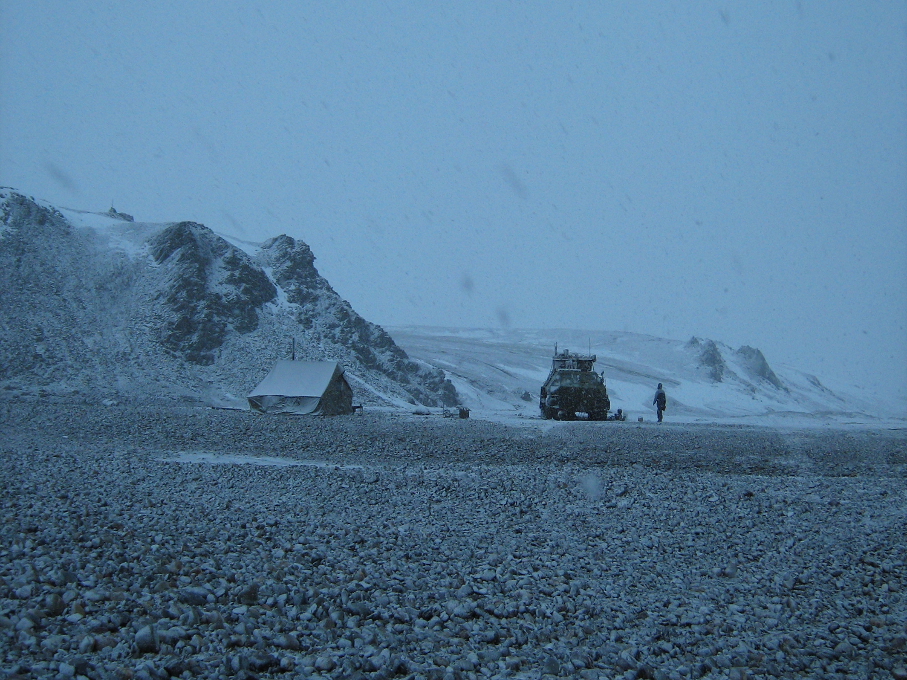
Благодарю за внимание

